Slide 1
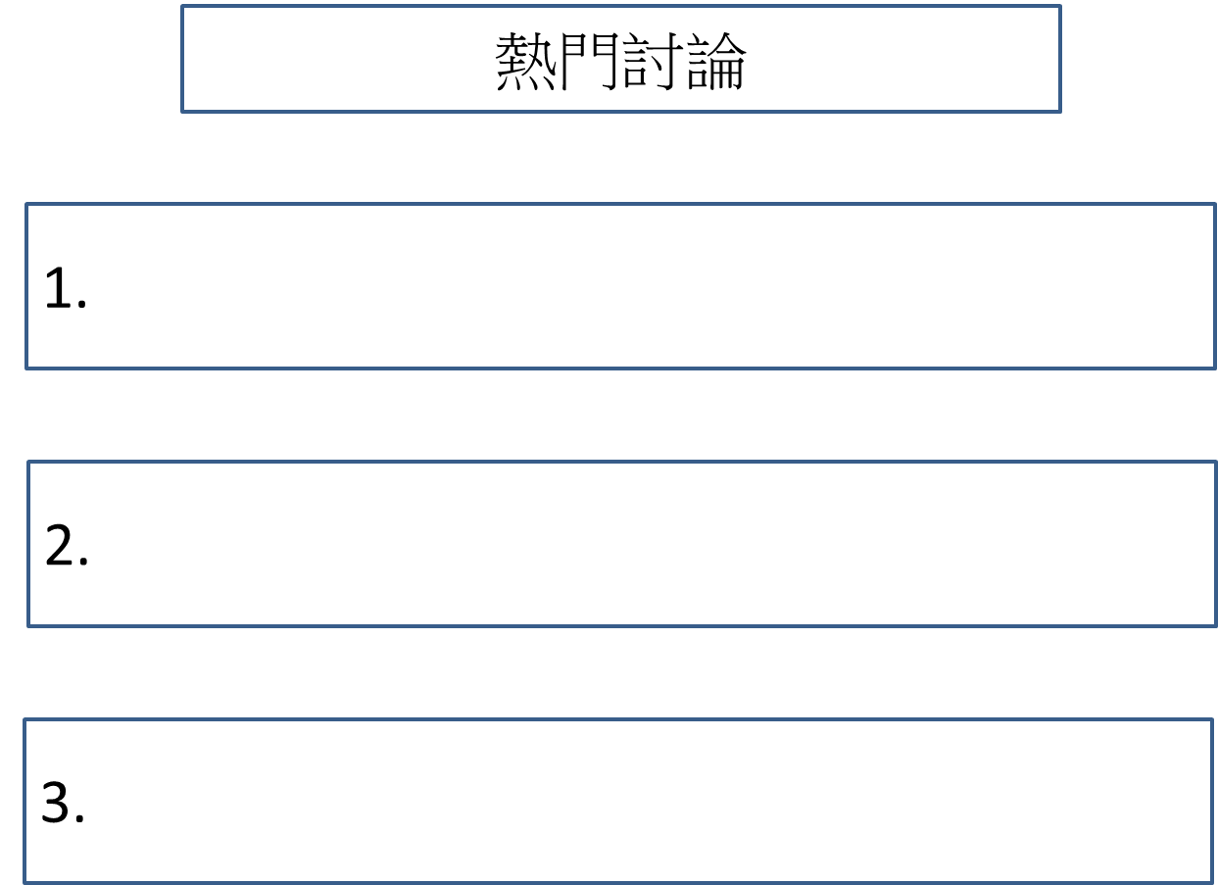
搜尋
把按鈕拉到footer +熱門議題
一句經典的SLOGAN放在這裡
Log IN
議題

Slide 2
HI!XXX
議題搜尋
熱門討論
議題列表
1.
議題建立
2.
3.

Slide 3
HI!XXX
議題搜尋
議題列表
議題列表
1.
議題建立
2.
把它切成一辦，最新根最熱門
3.

Slide 4
漢堡
議題名稱
創建者資料
HOME
議題描述.
HOME
匿名:
匿名:
匿名:
匿名:
把連杰拉到漢堡 帳號管理也是

Slide 5
漢堡
議題建立
創建者資料
HOME
議題描述.
HOME
分類選單
樓主看法

Slide 6
HI!XXX
議題搜尋
搜尋結果
議題列表
1.
議題建立
2.
把它切成一辦，最新根最熱門
3.

Slide 7
MYPAGE

